Slide 1


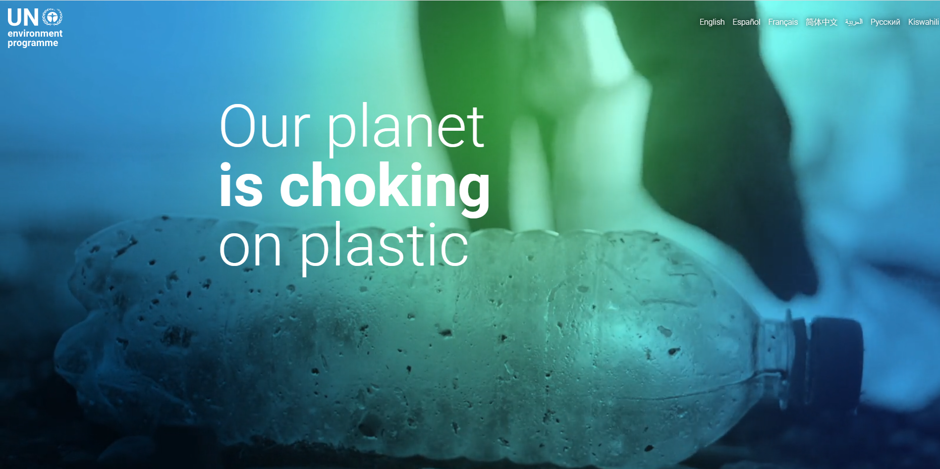




Tres, dos uno…
Arrancamos Movimiento Escuelas Libres de Plástico Cy L
2023-24
CEIP Fuentecillas (Burgos)

Slide 2


¿Qué?
¿Qué hemos hecho?
Estudio cuantitativo de los deshechos plásticos durante una semana en cada aula.
Elaboración de un basurómetro.
Análisis de los resultados obtenidos.
Exposición y proyección en las aulas de los efectos de los residuos plásticos en el medioambiente.
Concienciación del problema de los residuos plásticos en nuestro centro.
Recogida de propuestas de toda la comunidad educativa:
- Realizar una campaña informativa en el centro educativo.
-Comprometernos a reducir el uso de plástico a nivel personal.
-Utilizar correctamente las papeleras de reciclaje.
-Concienciar a todas las personas que tenemos alrededor sobre la importancia de reducir el plástico para conseguir un “efecto mariposa”.
-
¿ Cuál han sido más eficaces?
El estudio cuantitativo de los residuos plásticos del almuerzo en cada aula ha sido muy eficaz para realmente ser conscientes de la cantidad de residuos plásticos que generamos .

Slide 3
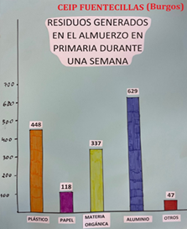

Slide 4
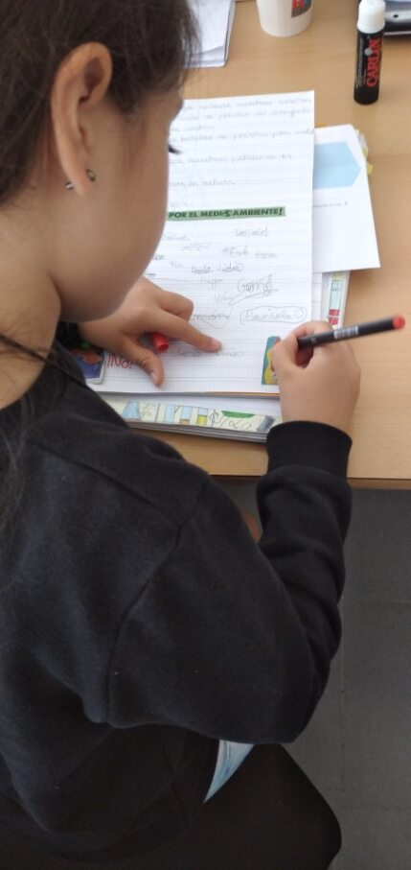

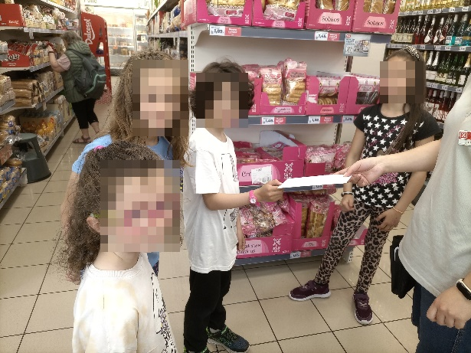
¿Cómo?
¿Hasta dónde habéis llegado?
Una vez realizada la concienciación, elegido el objetivo de reducir el uso de plásticos en el almuerzo, realizada la investigación cuantitativa de residuos y las propuestas para reducir los residuos plásticos, se envía nuestra propuesta a las familias de evitar en la medida de lo posible el uso de plásticos en el almuerzo. Visitamos los supermercados del barrio y entregamos una carta pidiendo que reduzcan los envases plásticos.
Eliminamos por completo la utilización de bolsas de plástico en la elaboración de disfraces para la festividad de Carnaval
¿Tenemos claro cómo se hace una ecoauditoría escolar?
Sí

Slide 5
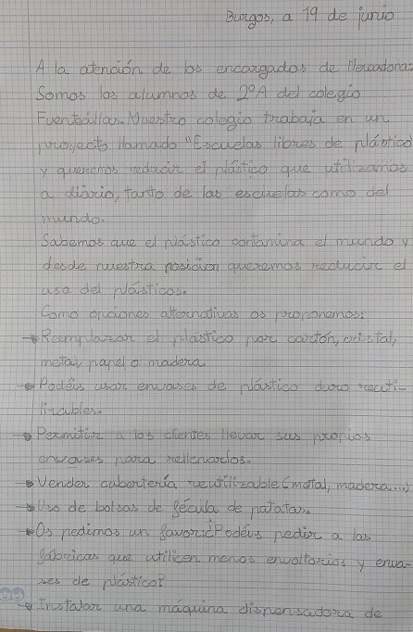

Slide 6
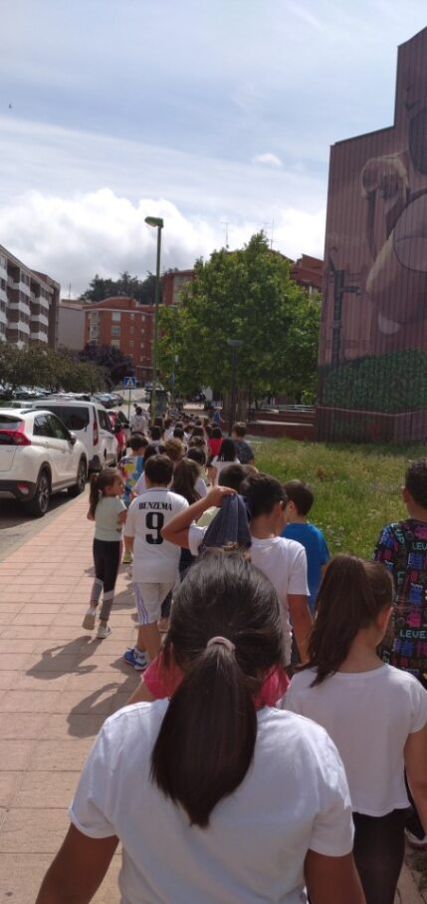
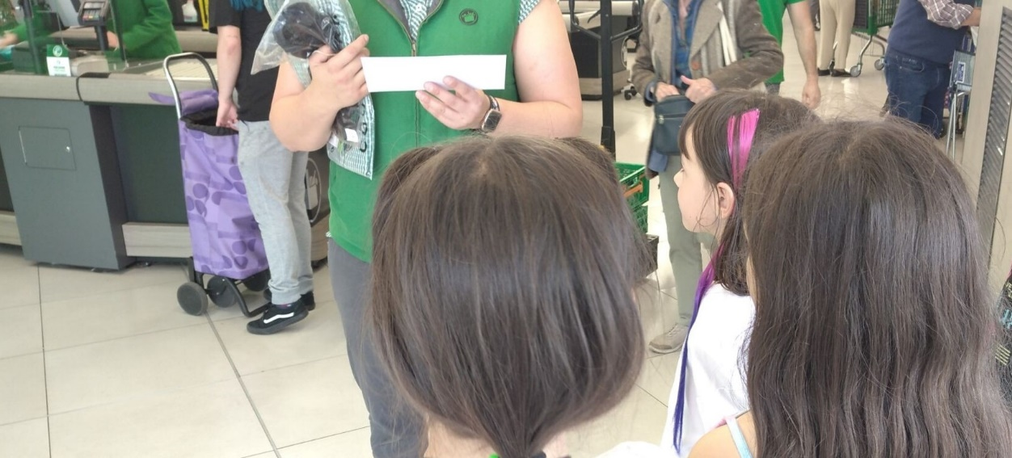

Slide 7
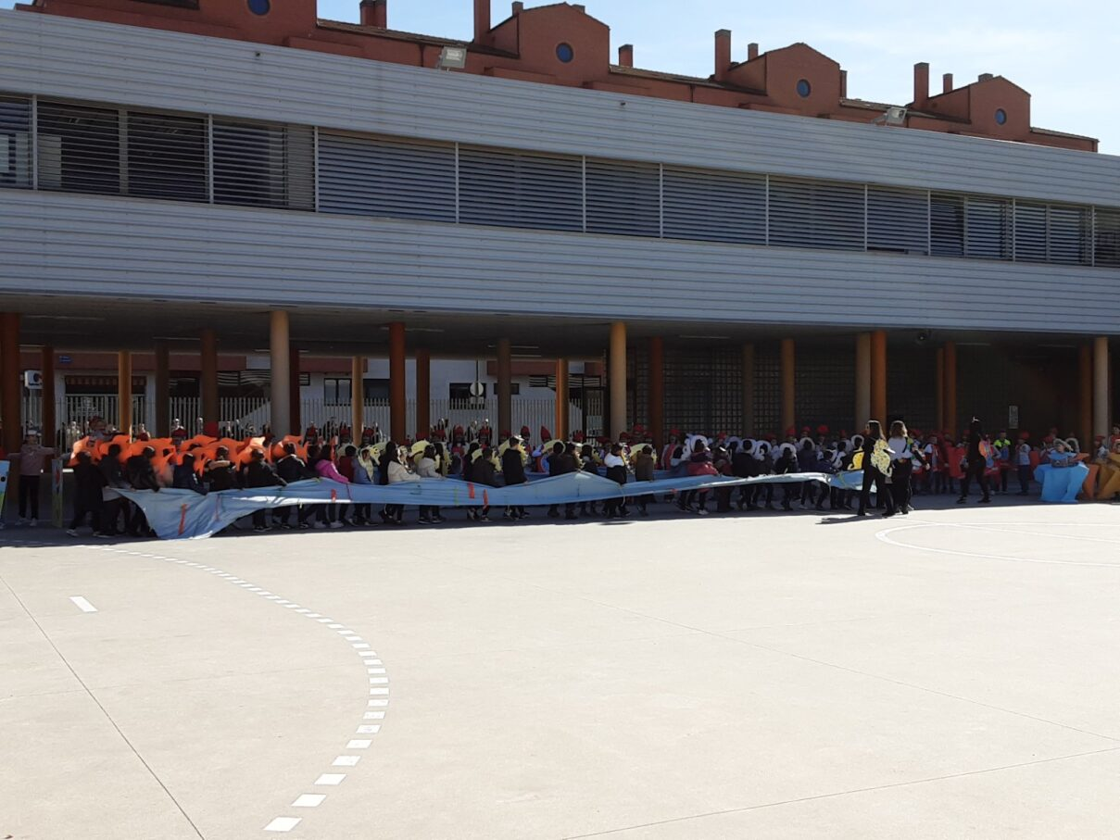
Un Carnaval sin plásticos: utilizamos telas, cartón y materiales reciclados.

Slide 8

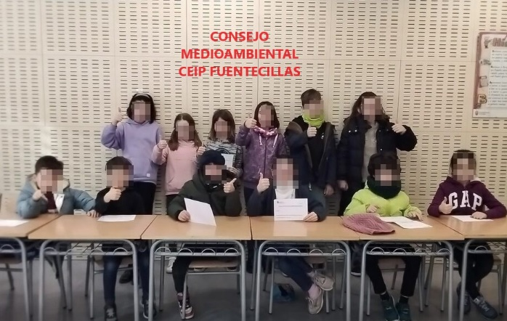
¿Quiénes?
¿Quiénes formaréis el Consejo Ambiental este curso?
El Consejo Medioambiental lo formarán:
- Dos alumnos de 6º de Primaria en representación de los alumnos (Alonso García Pérez y Nerea Antón Obregón).
- Inmaculada Vara Nogal (Jefe de Estudios)
Además un representante de cada clase formará parte del Consejo medioambiental del CEIP Fuentecillas. Nos reuniremos varias veces durante este curso y recogerán las propuestas y acciones de cada aula.

Slide 9

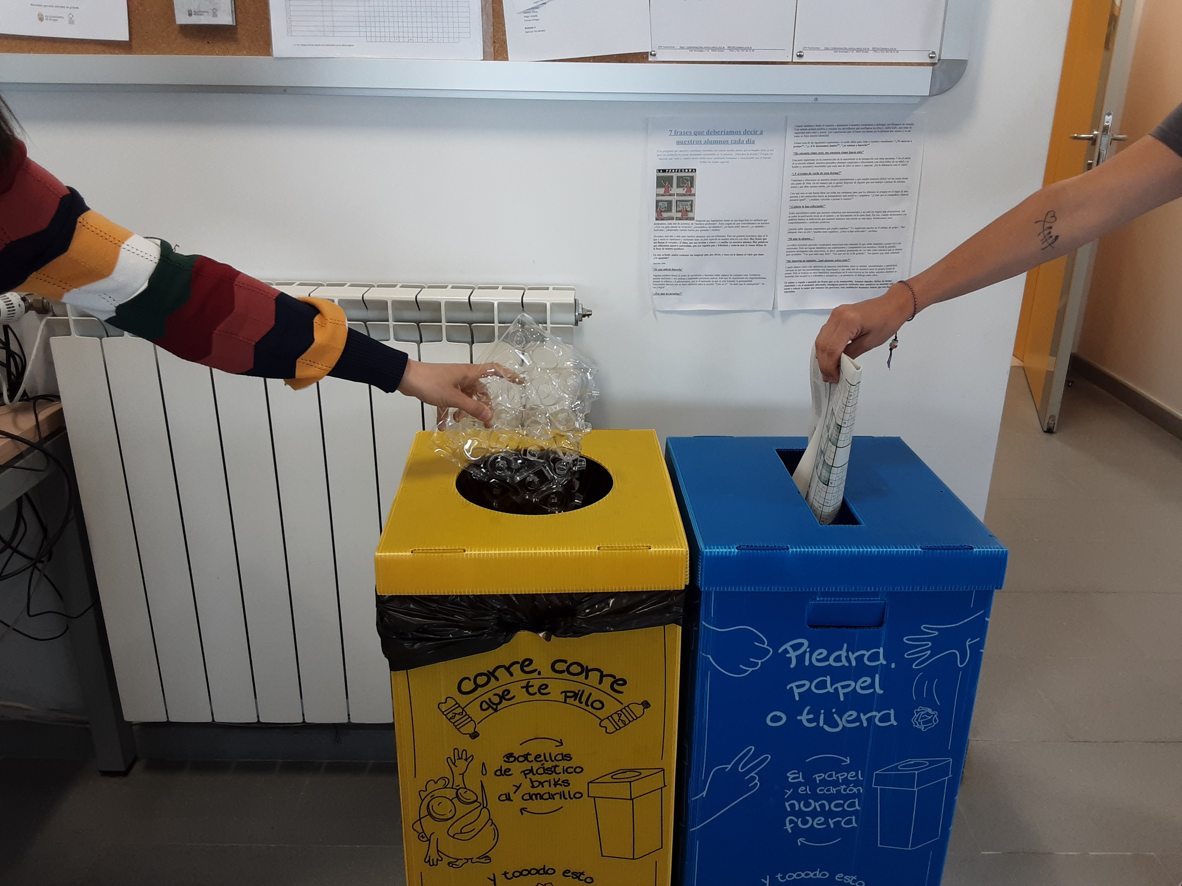
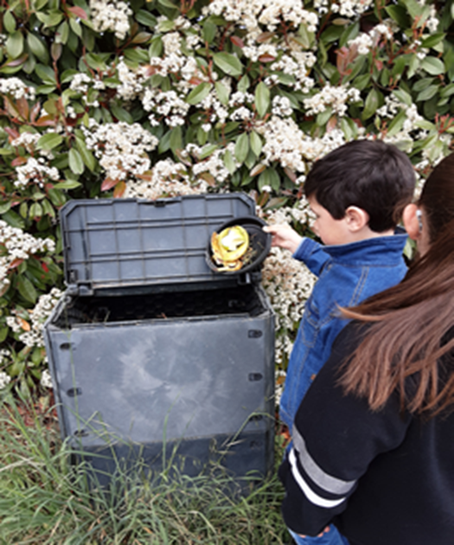
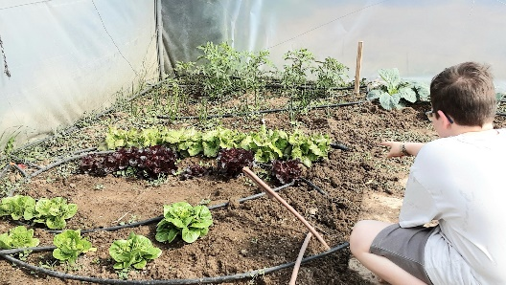
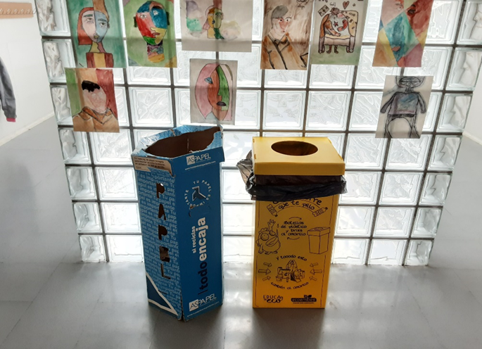
¿De dónde?
Def
Una frase que resuma vuestro trabajo en el centro educativo para reducir el consumo de plástico.
Estamos iniciándonos en el camino de reducir los residuos plásticos con el objetivo de conseguir un entorno más sostenible.

Slide 10

¿A dónde?
¿Qué queremos hacer este curso?
Desarrollar la creatividad para inventar materiales y herramientas que sustituyan al plástico en nuestro colegio.
Involucrar a las familias del alumnado y a nuestro entorno en el cambio de hábitos y dejar de utilizar plástico.

Slide 11


